Slide 1

Daniel Marín
Yijan Higuita
JOHAN GALEANO
Blanca gomez

Slide 2
Los Derechos
Fundamentales

Slide 3
¿QUE SON?
Los derechos fundamentales
son todos aquellos derechos de
los cuales es titular
el hombre por el mero hecho
de serlo

Slide 4
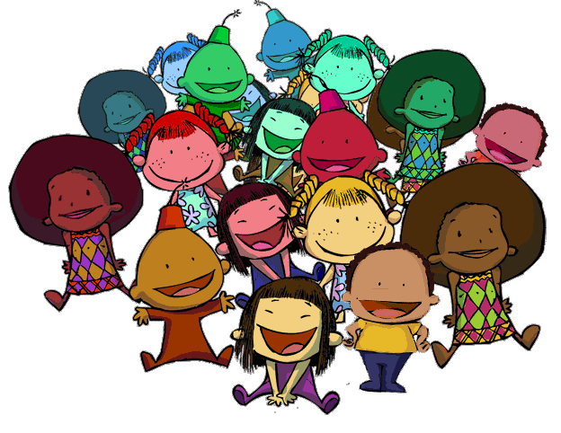
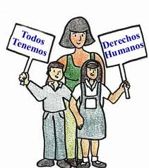

Slide 5
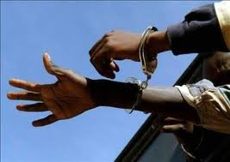
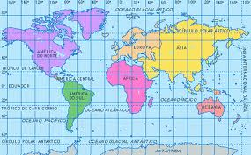
Respeto por la
dignidad humana

Slide 6
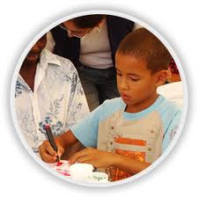
Los derechos fundamentales están presentes en
todos los ámbitos de nuestra vida y son los que
permiten asegurar el desarrollo de las necesidades
básicas e intelectuales.

Slide 7

su vigencia no puede depender de
decisiones políticas de los
representantes de las mayorías

Slide 8
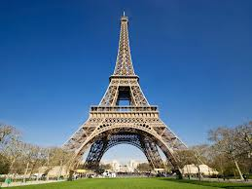
Su Historia
El concepto “derechos fundamentales”
apareció en Francia hacia 1770

Slide 9
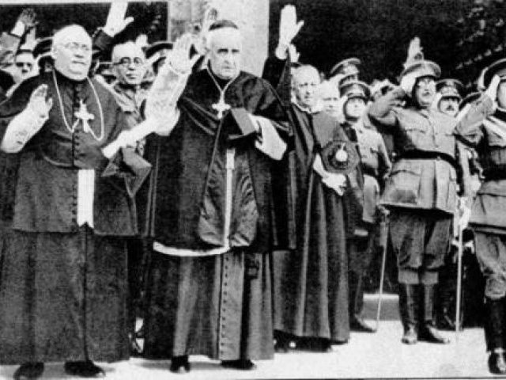
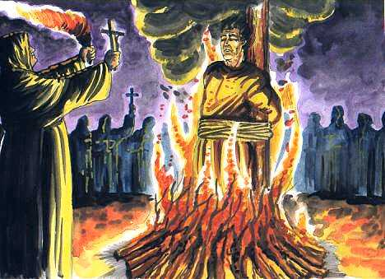

Slide 10
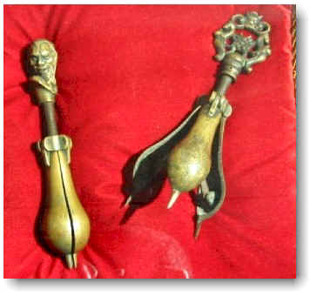
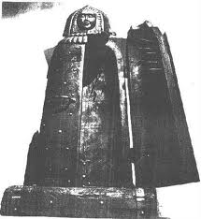
La pera
La doncella
de hierro

Slide 11
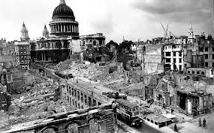
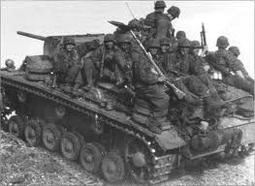
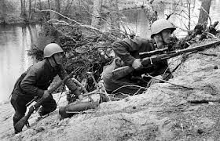

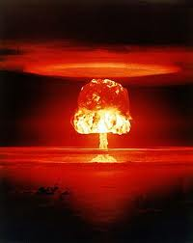
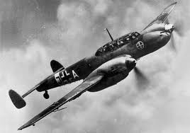
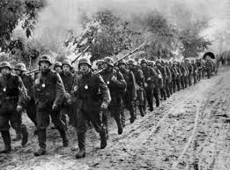
2 Guerras Mundiales

Slide 12
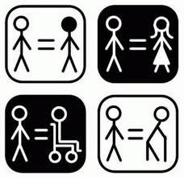
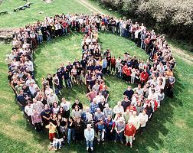
Búsqueda de la Igualdad
Para alcanzar
la paz

Slide 13

Por su atencion

